Slide 1
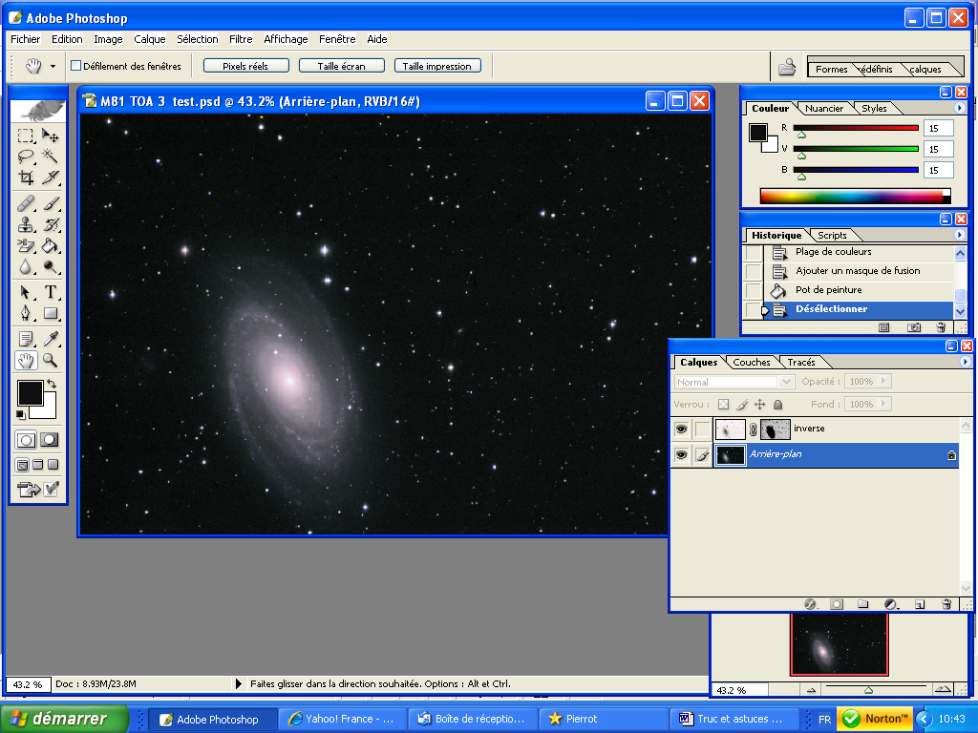
Voilà les gradients de couleurs sont enlevés, mais cela ne veut pas dire que vous n'avez plus de gradient
Il peut rester des gradients de luminance
Pour les ôter il faut procéder de cette façon
Cliquer sur votre image arrière plan

Slide 2
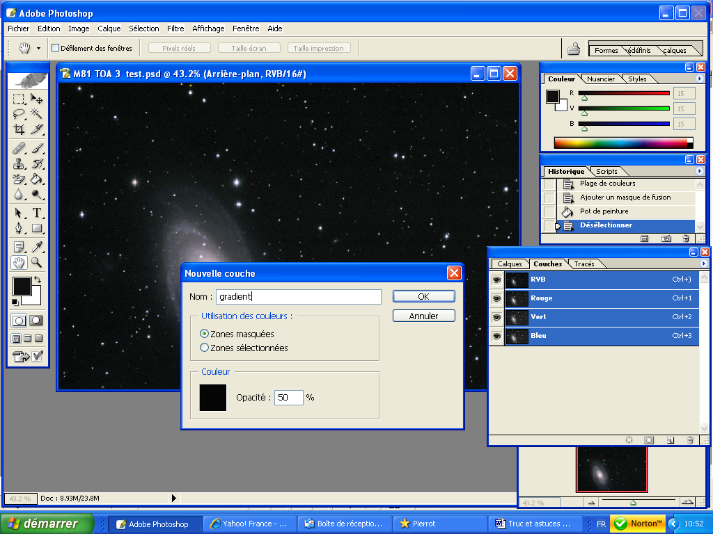
Puis cliquer sur couches
De là vous arrivez sur la combinaison des trois couches " RGB "
Nous allons créer une nouvelle couche que nous allons appeler gradient
Cliquer à droite sur la petite flèche dans la liste choisir " nouvelle couche "
Une boîte de dialogue s'ouvre, on renomme cette couche " gradient "

Slide 3
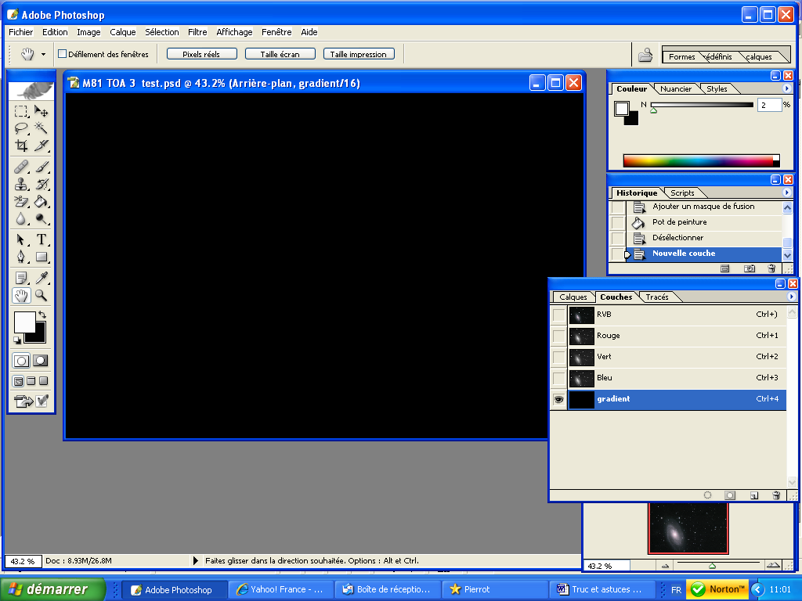
Assurez-vous que la couleur noire soit sélectionnée
Puis OK
Votre image va devenir totalement noire. Les quatre yeux vont disparaître et une couche supplémentaire va se rajouter dessous les autres.

Slide 4
Sur vos images rappelez-vous où était les gradients
Première chose, venir dans la barre d'outil à gauche et cliquer sur la flèche en haut
Deuxième chose, cliquer sur icône " outil pot de peinture " et cette fois clique droit de la souris sur " outil dégradé " votre curseur se transforme en une petite croix.
Avec cette petite croix partez depuis la droite ou la gauche de votre image où il y a du gradient.
Cliquer bouton gauche de la souris et lâcher le bouton jusqu'à l'endroit voulu

Slide 5
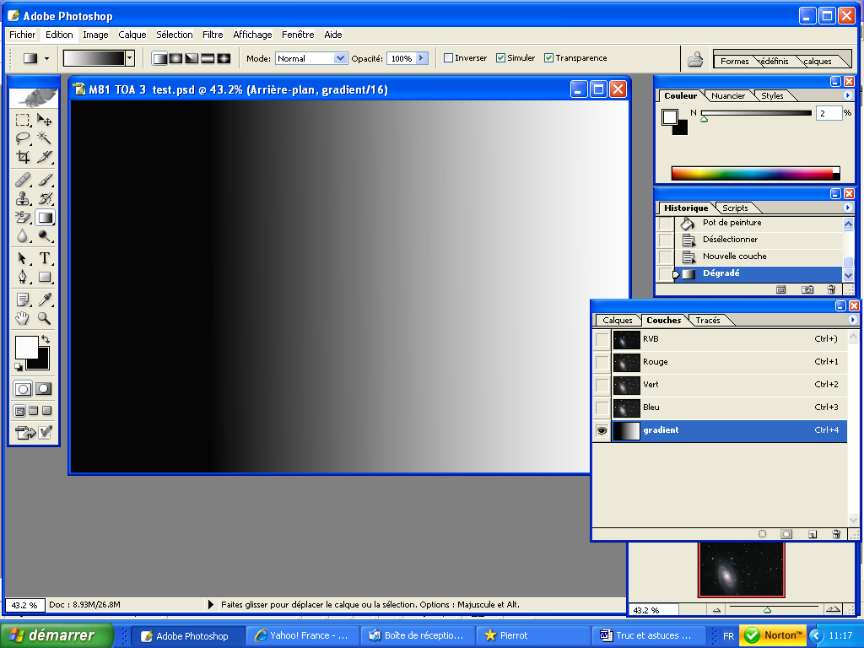

Slide 6
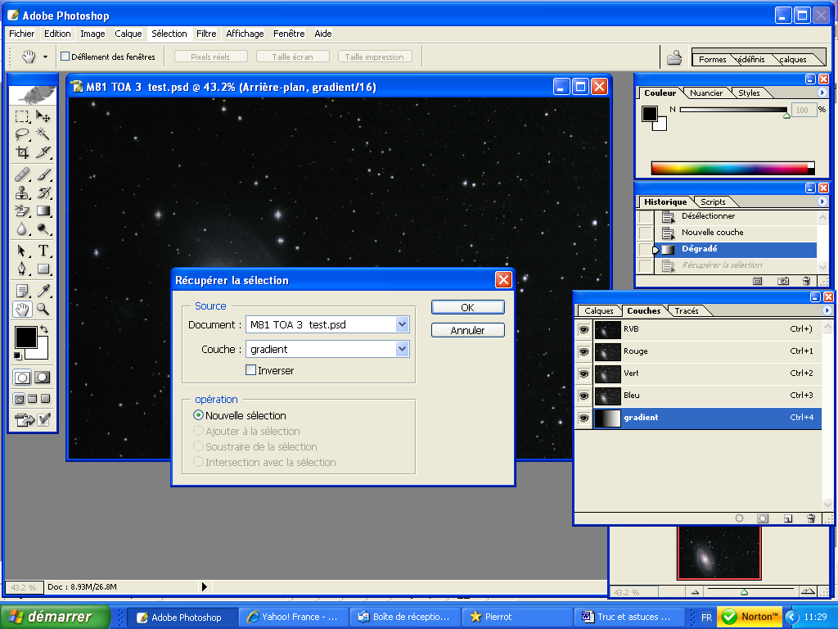
Dès que cette manip est faite voici ce qui se passe
Votre image devient blanche à l'endroit voulu
Pour ma part j'avais du gradient à droite de l'image
Puis cliquer à l'endroit indiquer d'un cercle rouge. Les yeux apparaissent dans les trois autres.
Votre image réapparaît
Venir dans la barre d'outil en haut " sélection "et choisir " récupérer la sélection "

Slide 7
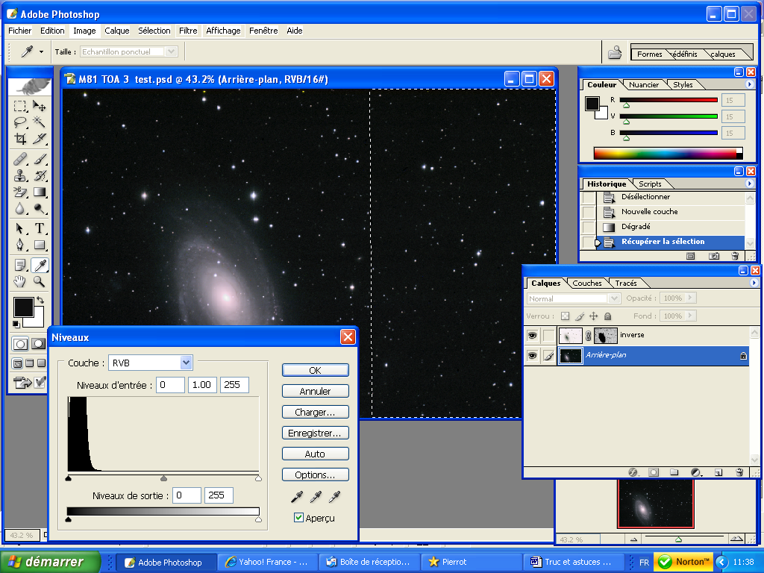
Et cliquer OK
Des petits traits clignotants apparaissent à l'endroit du gradient
Revenir sur calques et cliquer sur arrière plan
Barre d'outil en haut, " image ", " réglage ", " niveaux "
Une autre boîte de dialogue s'ouvre

Slide 8
Avec votre curseur prenez le triangle noir dans le cercle rouge et déplacez-le vers la droite, Dans la zone pointillée, vous allez voir votre image ce noircir
Dès que vous pensez que c'est juste à votre œil cliquer OK
Répétez autant de fois que nécessaire pour ôtez du gradient à un autre endroit de votre image. " gradient " gradient 1 " et ainsi de suite
Après tout ce travail, vous vous trouvez avec une image RGB propre.
A vous de jouer " bon travail "
Pierre-Alain Dénervaud

